Slide 1
Možnosti financování sportu v ČR
Mgr. Adam Kyselica

Slide 2
Úkol
Zpracovat rozpočet vybraného klubu
Zahrnout reálné položky (ne účetní z výkazu)
Zahrnout reálné částky

Slide 3
Obsah prezentace
Partnerské / sponzorské spolupráce
Dotace na úrovních
Městských
Krajských
Národních
Nadnárodních
Diskuze

Slide 4
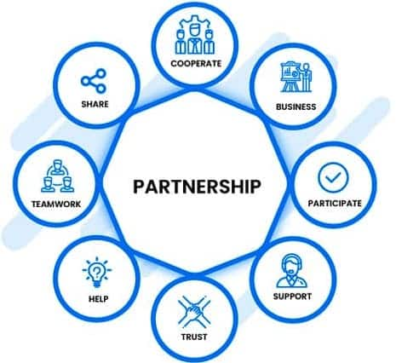
Partnerské x sponzorské plnění
Snížení základu daně
  Min. 2% - max 10% ze základu daně právnických osob
Fyzické osoby až 15% ze základu daně
Dary x výdaje na reklamu a propagaci / sponzoring

Slide 5
Dary
§ 15 odst. 1 ZDP pro fyzické osoby, resp. § 20 odst. 8 ZDP
Účely tělovýchovné a sportovní
Alespoň 2 000 Kč. V úhrnu lze odečíst nejvýše 10 %
https://fmpsports.cz/benefity-partnerstvi-ve-sportu/

Slide 6
Výdaje na reklamu a propagaci / sponzoring
Zákona 40/1995 Sb. o regulaci reklamy a o změně a doplnění zákona č. 468/1991 Sb., o provozování rozhlasového a televizního vysílání
Reklama = oznámení, předvedení či jiná prezentace šířená zejména komunikačními médii, mající za cíl podporu podnikatelské činnosti, zejména podporu spotřeby nebo prodeje zboží, případně propagaci ochranné známky
Sponzoring = příspěvek poskytnutý s cílem podporovat výrobu nebo prodej zboží, poskytování služeb nebo jiné výkony sponzora

Slide 7
Benefity partnerství ve sportu
Organizace podporující sport tak získává vícero benefitů, jako např.:
  sníží svůj daňový základ,
  získá další propagační prostor (reklama, kontakty, …)
  podpoří rozvoj sportu, který je v ČR finančně poddimenzovaný,
  podpoří budoucnost mládeže, sport je jedním ze základních socializačních a prevenčních faktorů.

Slide 8
Dotační možnosti pro sportovní kluby
Městské
Krajské
Národní
Nadnárodní

Slide 9
Městské / obecní dotace
Základní zaběhlá úroveň
Zpravidla sportovní kluby zvládají samy
Zpravidla minimální administrativní náročnost

Slide 10
Případová studie 1
Žďár nad Sázavou
  SPORT
    Podpora sportu dospělých
    Podpora sportu mládeže
    Podpora sportovních akcí
  SPORTOVIŠTĚ
    Mládež = hrazeno 100% pronájmů pro sportování mládeže v místních oddílech
    Dospělí = hrazeno 50% pronájmů pro sportování dospělých v místních oddílech
  + Sportovní oddíly nemají zpravidla problém s financováním sportovní činnosti
  + Jednoduchá administrace
  + Rychlé vyhodnocení
  + Ochota přizpůsobovat granty potřebám místních oddílů
  - Problém nastává s vyúčtováváním – výplaty trenérům nejsou uznatelným výdajem

Slide 11
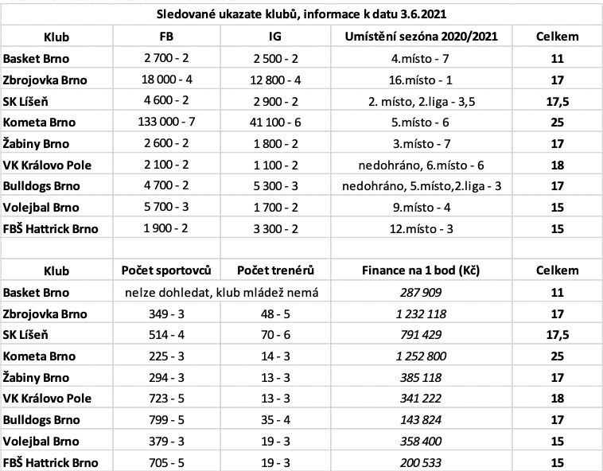
Případová studie 2
Brno
  Podpora sportovních odvětví
  Podpora významných sportovních akcí
  Podpora handicapovaných sportovců
  Pravidelná sportovní činnost dospělých
  Podpora provozu sportovišť
  Mládežnický sport
  Podpora vrcholového sportu
  + Poměrně velké množství financí
  - Velké množství klubů
  - Velké množství vrocholových klubů

Slide 12
Krajské dotace
Omezený počet přijímaných žádostí
Kluby často zkouší, ale při neúspěchu rychle vzdávají
Podpora vlastní iniciativy a projektů
Administrativně mnohdy poměrně náročnější

Slide 13
Případová studie 1
Jihomoravský kraj
  Podpora sportu
  Podpora vrcholového sportu
  Podpora významných sportovních akcí
  Podpora individuálních sportovců
  + Transparentní hodnocení
  + Jasně stanovené uznatelné / neuznatelné náklady
  + Jednoduše určitelní možní žadatelé
  + Komunikace a podpora při zpracování žádosti
  Určená mládežnická kategorie do 21 let (všude běžně 18, může lehce ztížit)
  Ne úplně uživatelsky přívětivý systém na podávání grantů

Slide 14
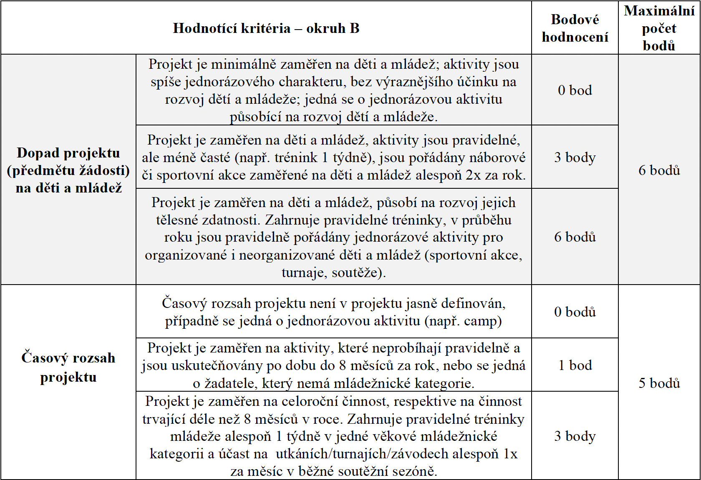
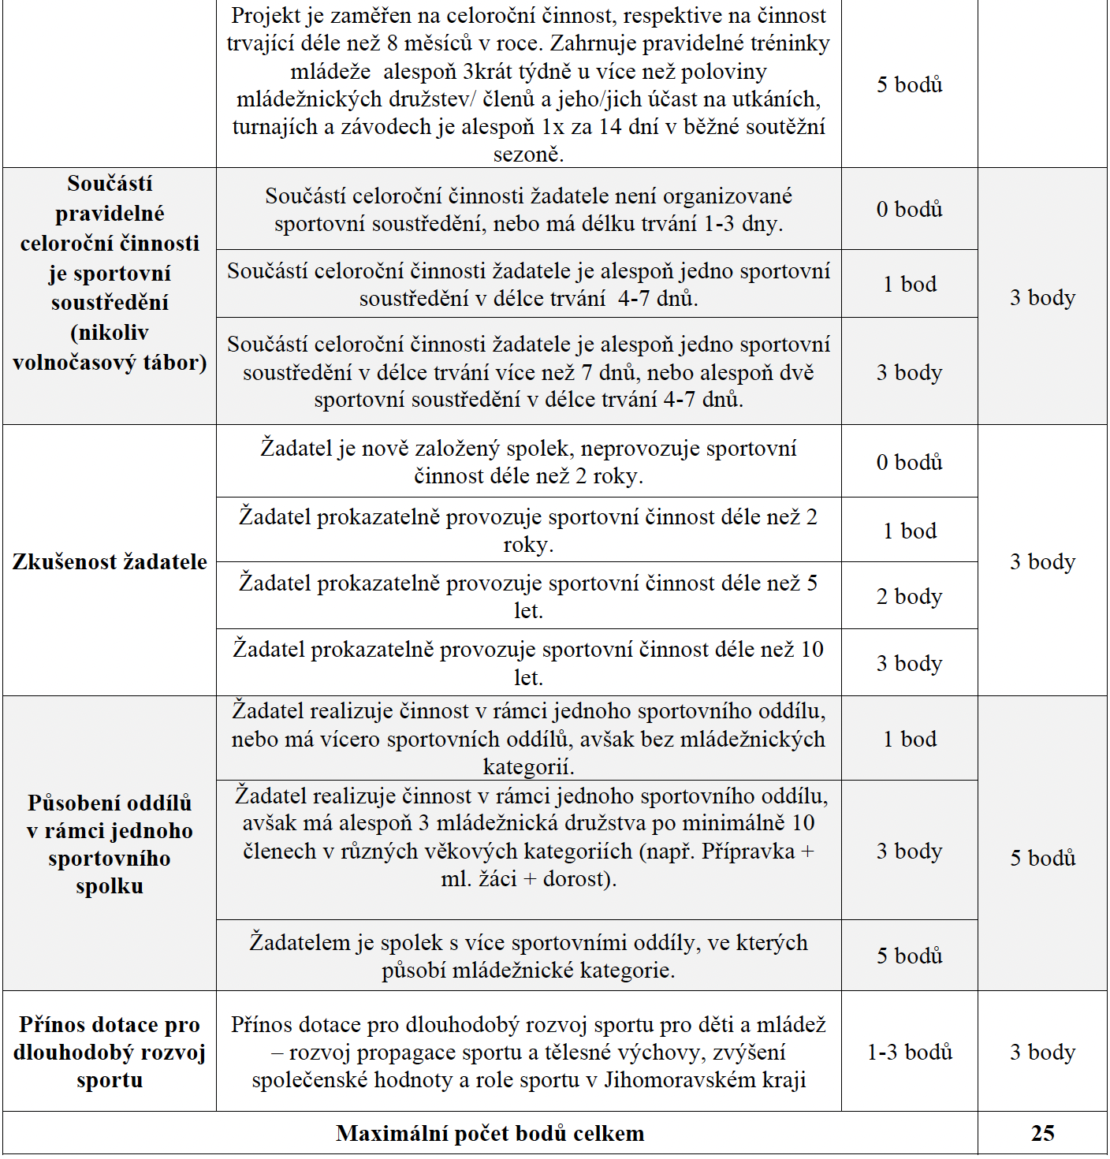

Slide 15
Případová studie 2
Olomoucký kraj
  Podpora sportovní činnosti
  Podpora sportu v OL kraji
  Podpora volnočasových aktivit a rekreačního sportu
  Podpora sportovní činnosti dětí a mládeže
  Podpora sportu handicapovaných
  Podpora investic
  Podpora rekonstrukcí
  + Uživatelsky přívětivý a jednoduchý online systém
  + Komunikace a podpora při zpracování žádosti
  + Rychlost vyhodnocení
  Velké množství žádostí
  Rozdrobení přidělených částek mezi žadatele

Slide 16
Národní dotace
NSA
  Počáteční náročnost při registraci
Neinvestiční (Můj klub)
  Jednoduchá administrace
  Přehlednost
Investiční
  Náročná administrace
  Dlouhá čekací lhůta na vyhlášení
Speciální výzvy (MMR, MF,…)
  Administrativně náročné
  Nepravidelné

Slide 17
NSA– neinvestiční výzvy
Můj klub
Můj klub – pohyb a zdraví
Podpora sportovních organizací svazového charakteru
Všesportovní organizace
Zastřešující sportovní organizace
Univerzitní sport
Významné sportovní akce (+mimořádné důležitosti)
Podpora státní reprezentace žen kolektivních sportů LOH 28 + ZOH 26
Sportovní organizace olympijského a paralympijského hnutí

Slide 18
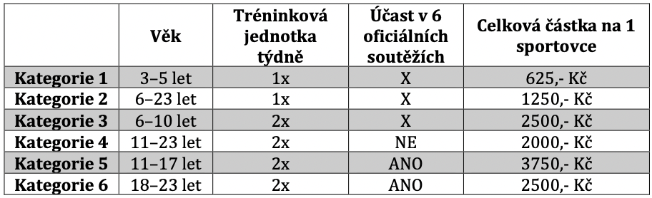
Můj klub + pohyb a zdraví
Základní grant
Poměrně složitá počáteční registrace a vyplnění členů
Dále uživatelsky přívětivý systém
Jednoduchý vzorec pro výpočet dotace

Slide 19
Podpora sportovních organizací svazového charakteru
Zajímavá primárně oblast 2 – Péče o talentovanou mládež
  Zajištění přípravy sportovně talentované mládeže
  Kategorie směřující ke státní sportovní reprezentaci
    dle platných mezinárodních pravidel sportovního odvětví
  Zejména ve sportech zařazených do programu olympijských her
  U15 – U21 (případně 12 – 15 včetně)
  jakým způsobem jsou tato centra mládeže řízena sportovním svazem,
  jakým způsobem jsou určeny, kontrolovány tréninkové a jiné procesy související s přípravou talentované mládeže,
  jakým způsobem je zajištěna provázanost do systémových soutěží,
  jakým způsobem je zajištěno jejich hodnocení
  jak je zajištěna provázanost na výběry do U Age reprezentací
Alokace 802 000 000 Kč

Slide 20
NSA – investiční dotace
Movité investice – Rozvoj materiálně technické základny sportovních svazů
Regionální sportovní infrastruktura
Regiony SK/TJ
Investice do 10 mil. Kč
Standardizovaná sportovní infrastruktura
Kabina
Nadregionální sportovní infrastruktura
_________________________________________________
Složitá administrativa
Často se měnící požadavky v průběhu hodnocení výzev
Extrémně dlouhé čekací lhůty pro vyhodnocení

Slide 21
Speciální výzvy (MMR, MF,…)
Administrativně náročné
Nepravidelně vypisované
Zpravidla pro kluby v menších obcích (do 3 tisíc obyvatel)
Potřeba spolupráce s obcí / školou
Převážně:
  Investiční výzvy
  Vzdělávací projekty

Slide 22
Nadnárodní dotace
INTERREG
  Končící cílená podpora sportu
Erasmus+
  Administrativně náročné
  Potřeba zahraničního partnera (min. 1)

Slide 23




Programy Erasmus+
KOOPERATIVNÍ PARTNERSTVÍ (SCP)
PARTNERSTVÍ MALÉHO ROZSAHU (SSCP)
NEZISKOVÉ EVROPSKÉ SPORTOVNÍ AKCE (SNCESE)
BUDOVÁNÍ KAPACIT V OBLASTI SPORTU (CB) – NOVÉ OD LETOŠKA

Slide 24
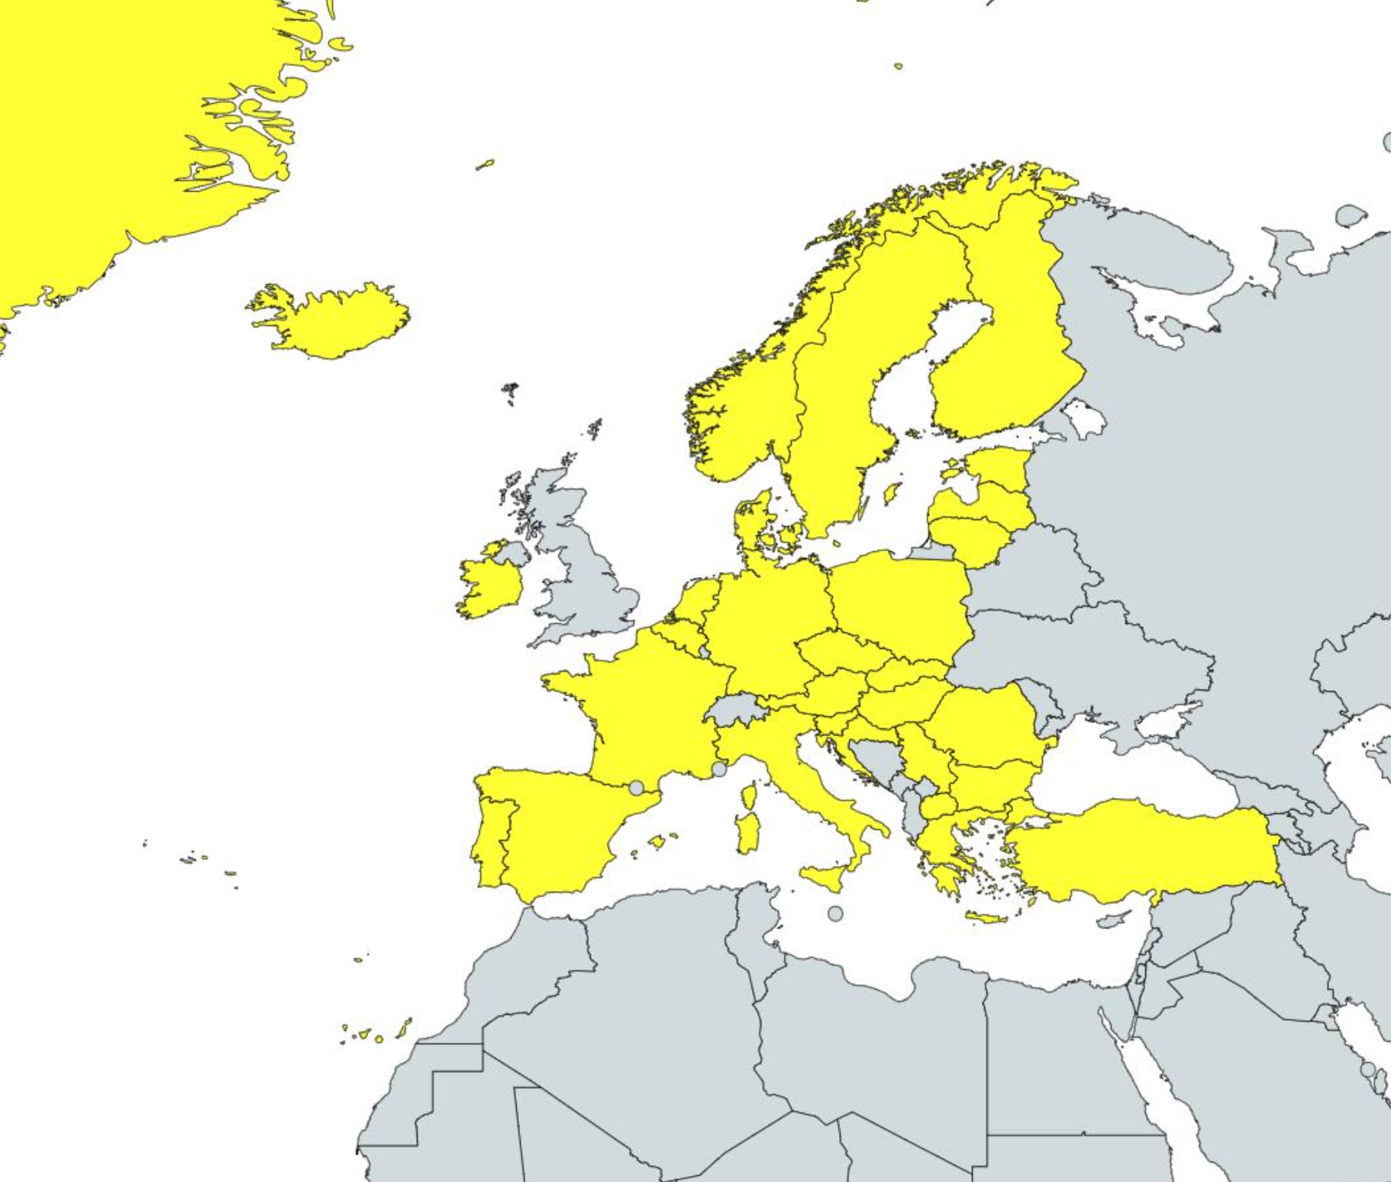
Programové země

Slide 25
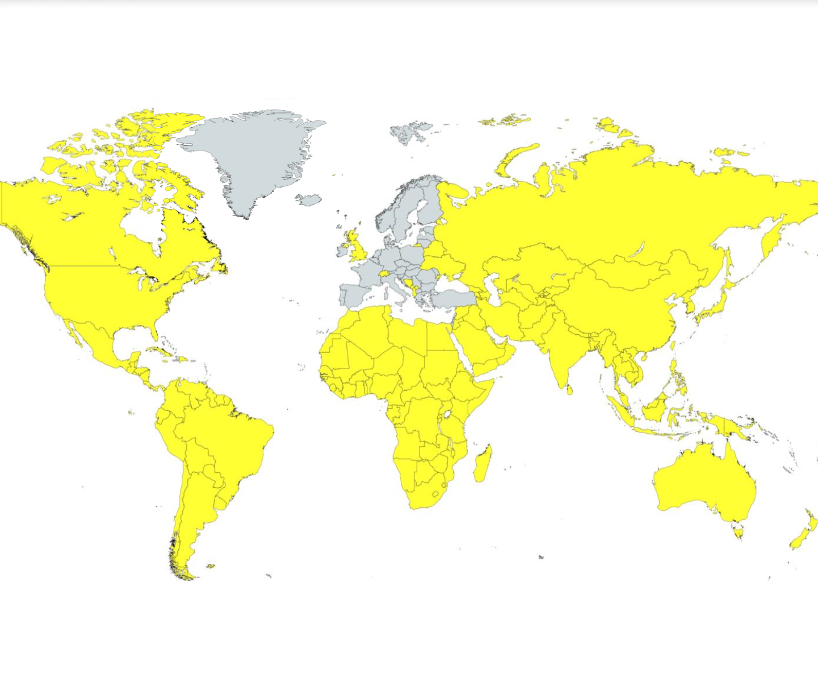
Partnerské země

Slide 26
Co musí projekty splňovat
Nadnárodní (nejméně 2 země)
Musí pomoci naplňovat nejméně jednu prioritu programu
Přidaná hodnota na evropské úrovni (proč by neměl stačit jen národní grant)
Brát v potaz environmentální a sociální dimenzi + digitalizaci
Inovativnost
Udržitelnost

Slide 27
Financování projektu
Jedna částka – lump sum – na implementaci projektu
V podstatě není nutné spolufinancování
Čím vyšší částka, tím vyšší očekávání ohledně kvality a výsledků projektu
Flexibilita v implementaci, ale nutnost velmi dobré přípravy
Větší dohled výkonné agentury nad aktivitami a výsledky projektu (Brusel / DZS)
Menší kontrola finanční administrace
Oprávněná doba začíná den po podpisu smlouvy o grantu

Slide 28
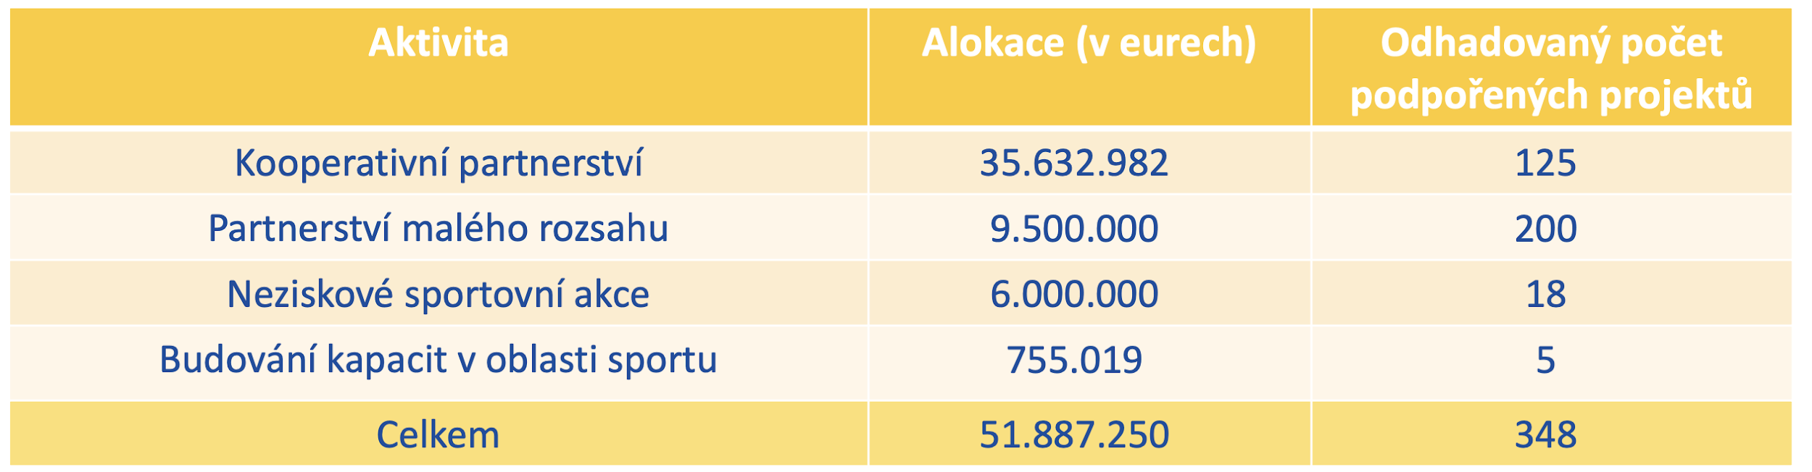
Orientační počty přijatých projektů za období

Slide 29
Erasmus+ mobility
Letos poprvé
Poměrně složitá první fáze registračního procesu
Dále poměrně jednoduchá administrace
Nadstandardní finanční ohodnocení
Stínování na pracovišti (job shadowing), 2 - 14 dnů (pozorování)
Trénování v hostitelské organizaci 16 - 60 dní (sdílení know-how)
3 kritéria
význam a dopad projektu (30b)
kvalita koncepce a realizace projektu (40b)
kvalita následných opatření/přesah (30b)

Slide 30
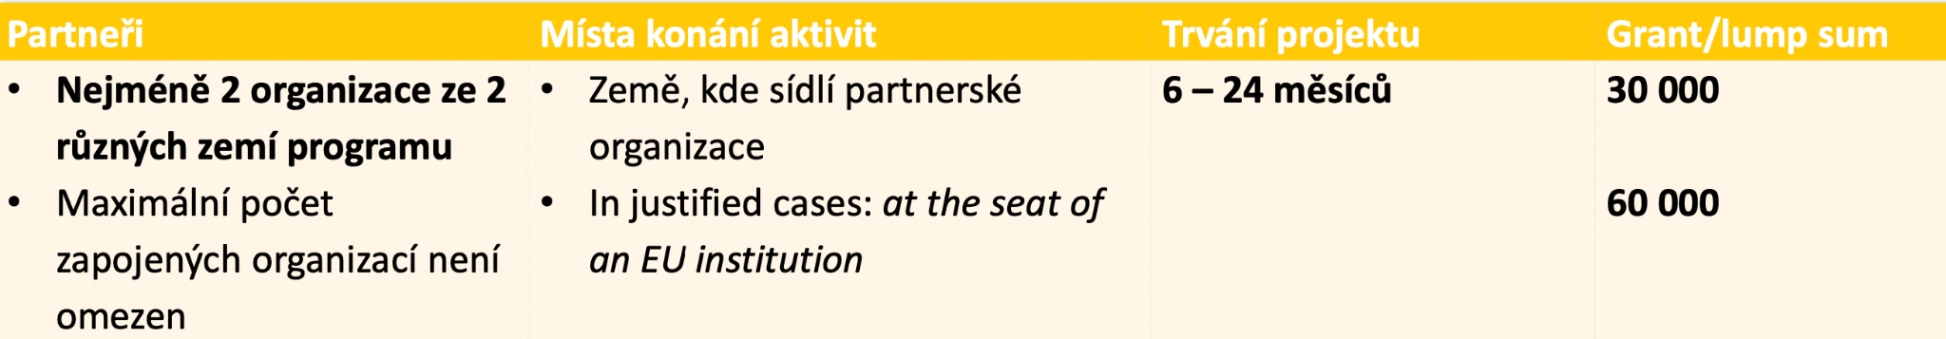
Projekty malého rozsahu

Slide 31
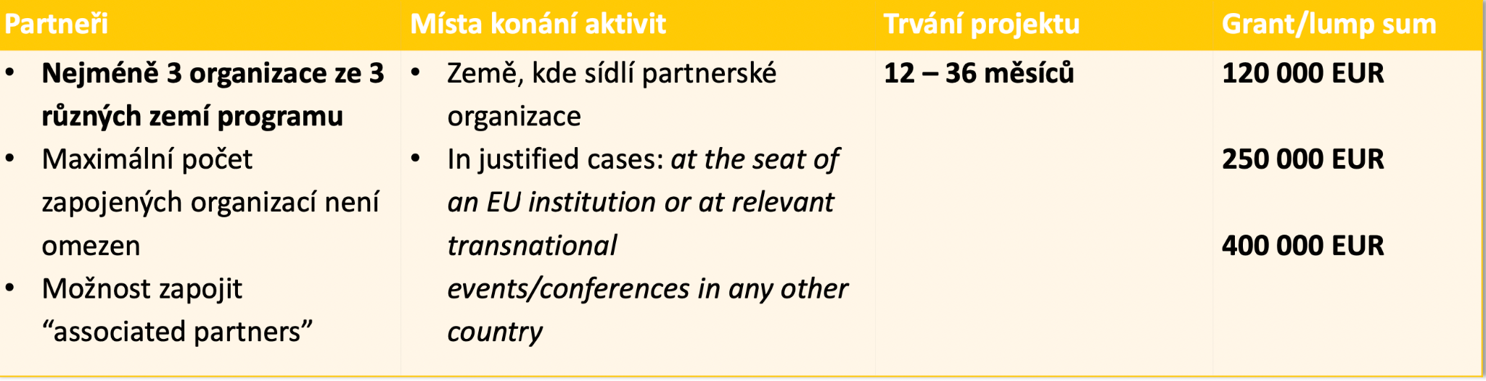
Kooperativní partnerství

Slide 32
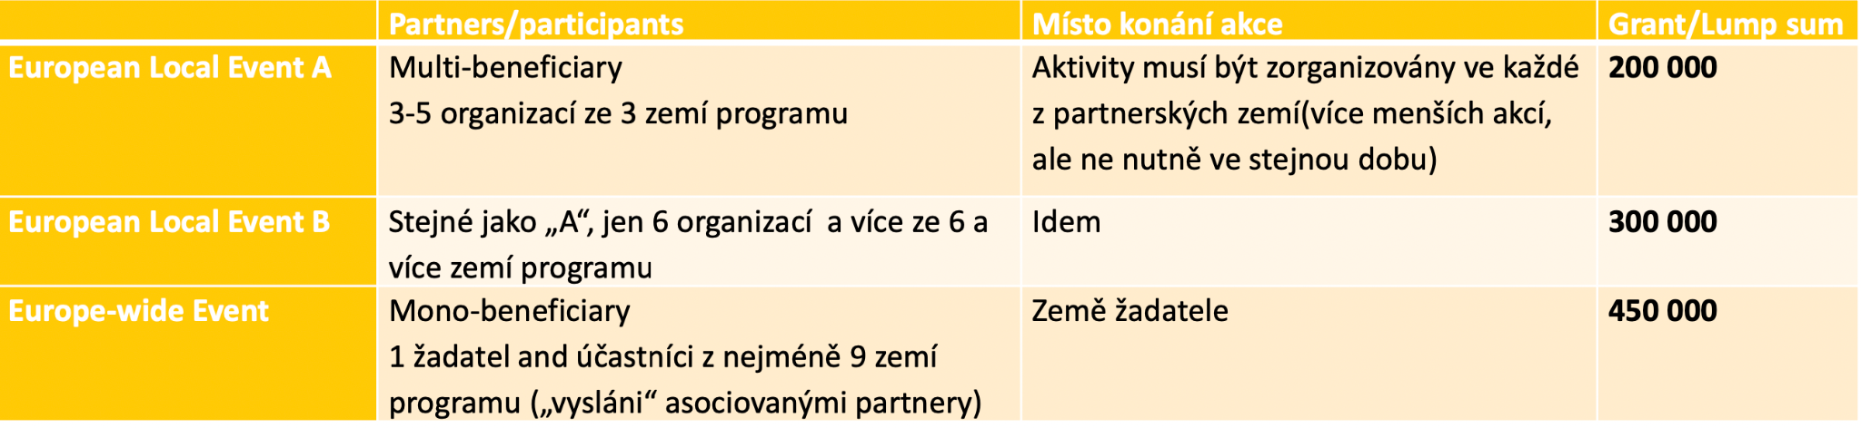
Neziskové sportovní akce (12 – 18 měsíců)

